Slide 1
ЭПОС. Дополнительное образование

Slide 2
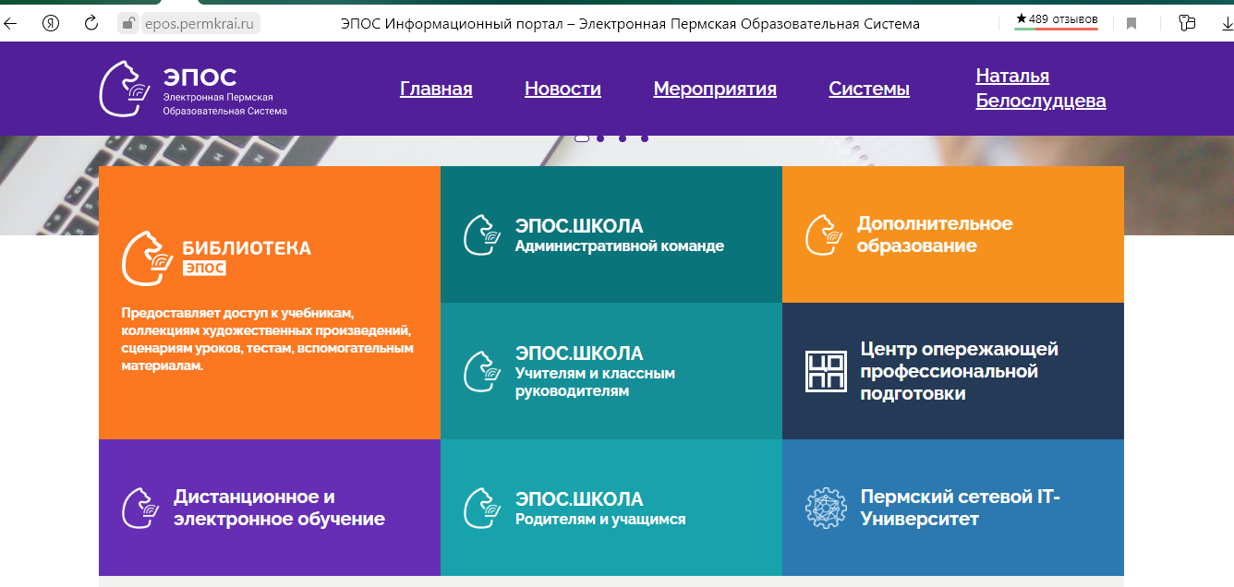
ЭПОС

Slide 3
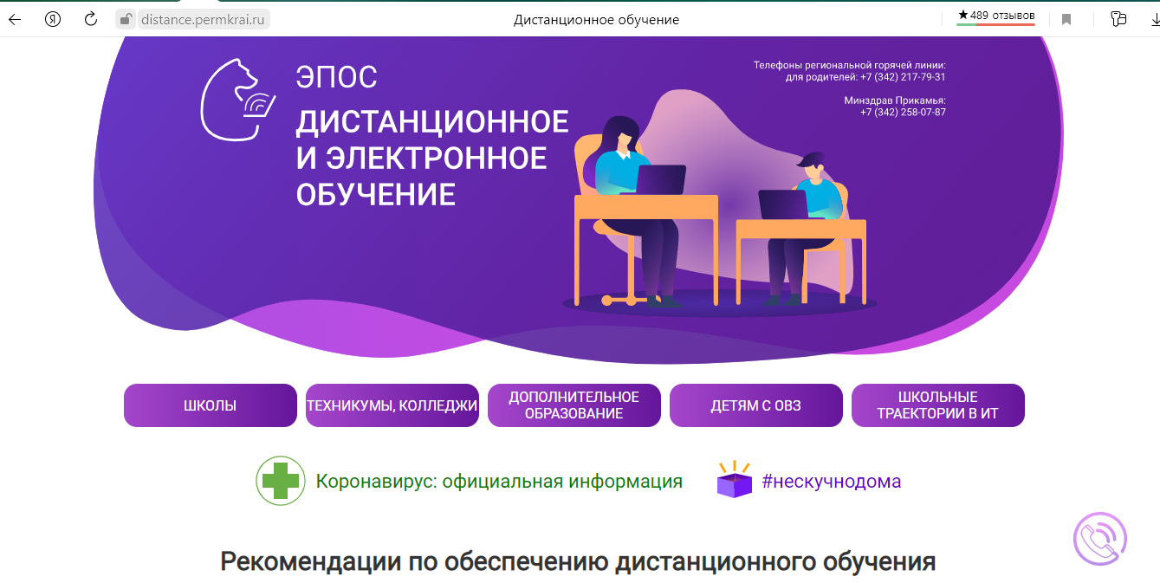
Дистанционное и электронное обучение

Slide 4
Дистанционное и электронное обучение

Slide 5
ЭПОС. Дополнительное образование

Slide 6
ЭПОС. Дополнительное образование

Slide 7
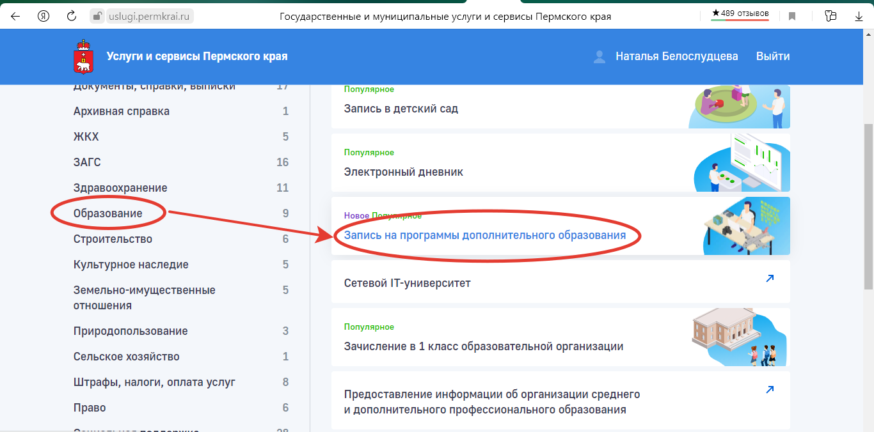
ЭПОС. Дополнительное образование. Запись на программы дополнительного образования

Slide 8
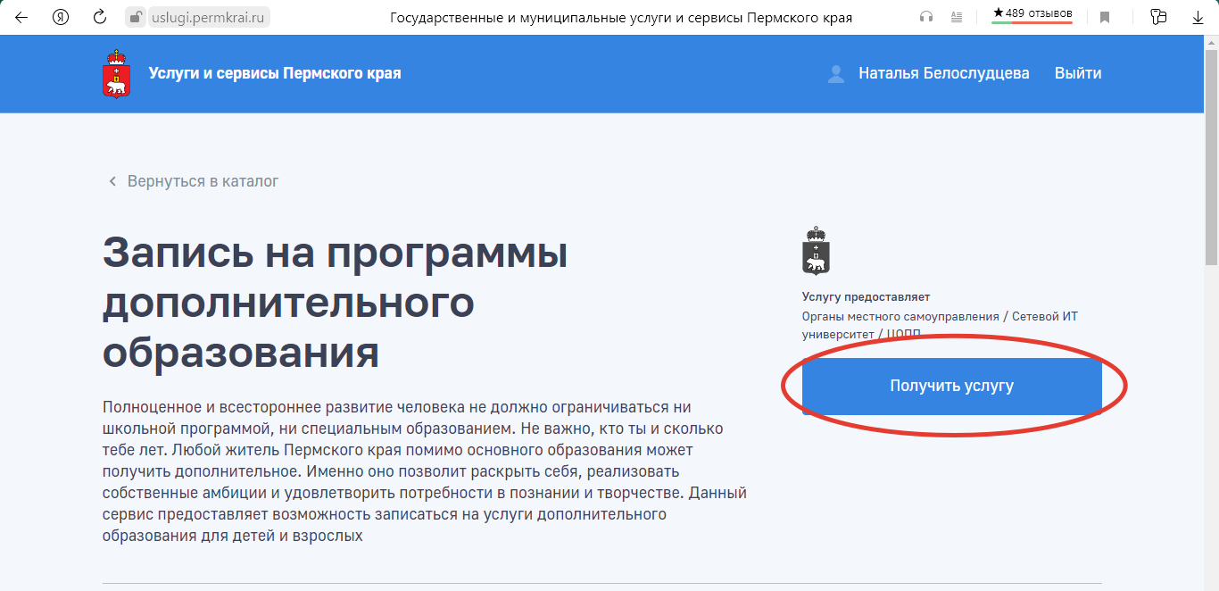
ЭПОС. Дополнительное образование. Запись на программы дополнительного образования

Slide 9
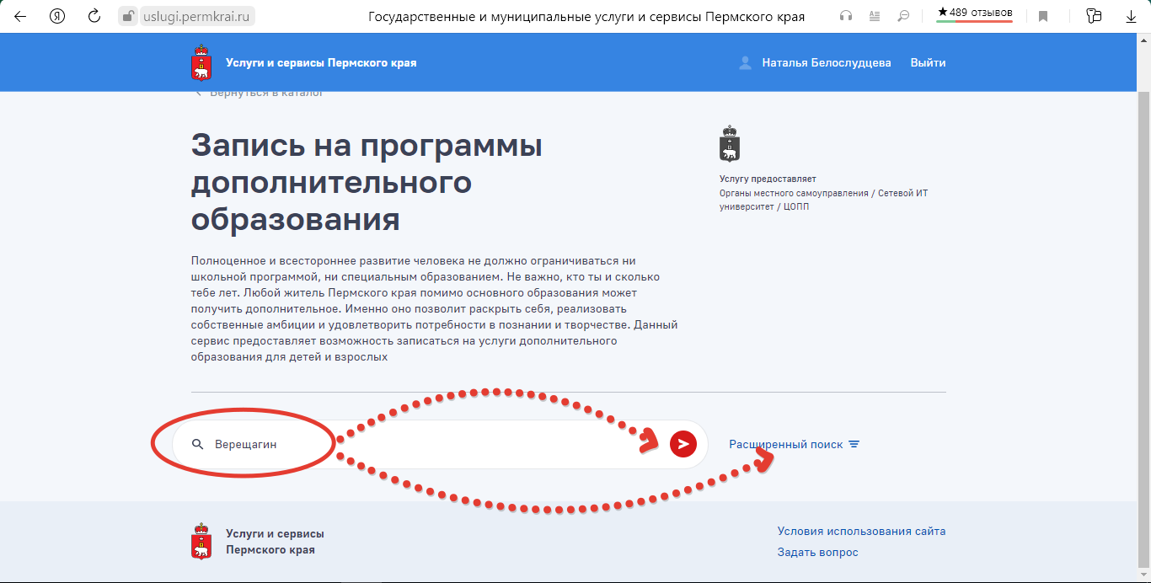
ЭПОС. Дополнительное образование. Запись на программы дополнительного образования
Записываем название детского объединения / организации / городского округа / название программы, а также можно воспользоваться расширенным поиском

Slide 10
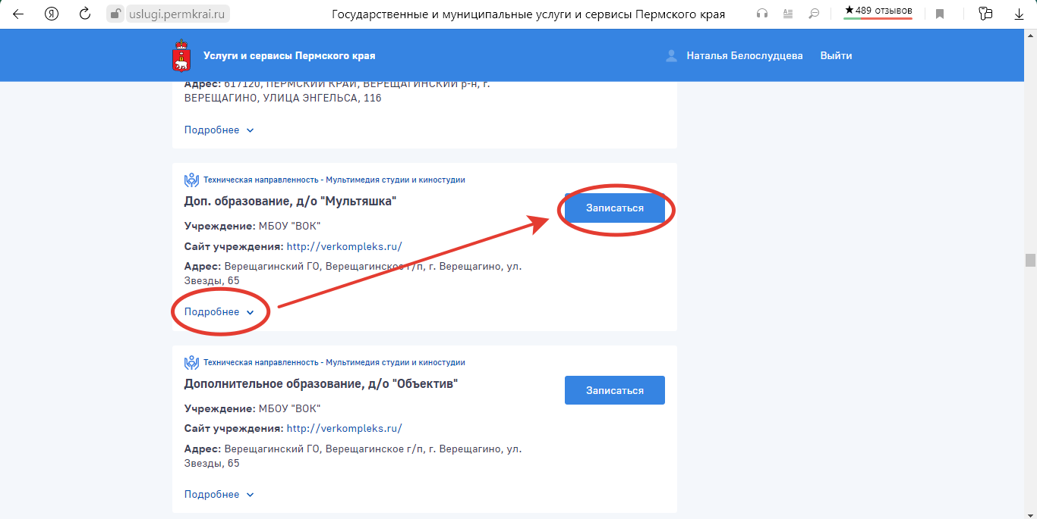
ЭПОС. Дополнительное образование. Запись на программы дополнительного образования

Slide 11
ЭПОС. Дополнительное образование. Запись на программы дополнительного образования

Slide 12
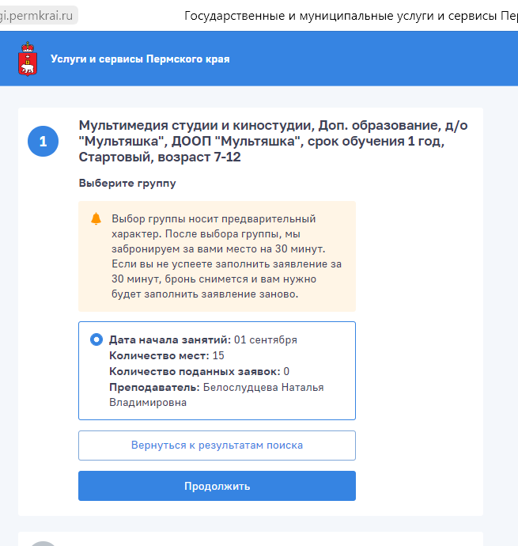
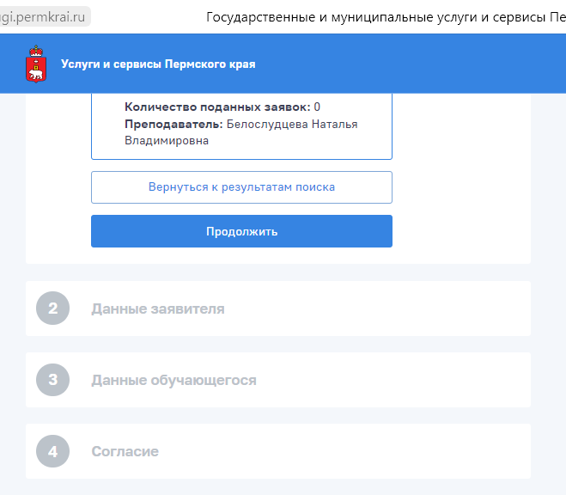
ЭПОС. Дополнительное образование. Запись на программы дополнительного образования

Slide 13
